Slide 1

PetMatch
Plataforma de geolocalización y matching de mascotas perdidas en Melipilla
Proyecto APT — Capstone (PTY4614) · Fase 1: Definición de Proyecto
Matías Santelises · César Soto · Moisés Leyton
Duoc UC — Sede Melipilla — Ingeniería en Informática

Slide 2



EL PROBLEMA
Melipilla no tiene un canal centralizado para mascotas perdidas
Información dispersa
Comuna extensa
Los primeros días importan
Hoy la búsqueda depende de publicaciones sueltas en Facebook, WhatsApp o volantes en postes, sin ningún cruce entre ellas.
Melipilla es semirural, con sectores dispersos entre sí — eso dificulta aún más que la información circule rápido.
La probabilidad de reencuentro cae rápido con el tiempo, y hoy no existe nada que acelere ese proceso.
2

Slide 3


OBJETIVOS
Qué buscamos lograr con PetMatch
Diseñar un modelo de datos geoespacial (PostGIS) escalable.
Implementar una API backend con autenticación segura.
Objetivo general
Desarrollar la app móvil con mapa interactivo en tiempo real.
Desarrollar una plataforma de geolocalización que permita publicar alertas de mascotas perdidas, reportar avistamientos, y sugerir coincidencias automáticas por cercanía, tiempo y descripción — incrementando la probabilidad de reencuentro.
Integrar sesión persistente para web y móvil.
Construir los formularios de alerta y avistamiento.
Validar los flujos críticos con pruebas funcionales.
3

Slide 4



ARQUITECTURA
Cómo se comunican las piezas del sistema
App móvil
API backend
Base de datos
Expo · React Native
Next.js · JWT
PostgreSQL · PostGIS
Mapa, alertas y
avistamientos
Autenticación y
lógica de matching
Datos geoespaciales
en Neon
El backend expone una única API REST validada con Zod. Acepta sesión por cookie (web) o por header Authorization: Bearer (app móvil), con el mismo modelo de datos como fuente de verdad.
4

Slide 5





STACK TECNOLÓGICO
Herramientas detrás de PetMatch
BACKEND
BACKEND
BASE DE DATOS
AUTENTICACIÓN
Next.js + TypeScript
Prisma ORM
PostgreSQL / PostGIS (Neon)
JWT (jose) + Zod
APP MÓVIL
GEOLOCALIZACIÓN
CONTACTO
CONTROL DE VERSIONES
Expo / React Native
Google Maps + Clustering
WhatsApp Deep Link
Git + GitHub
5

Slide 6
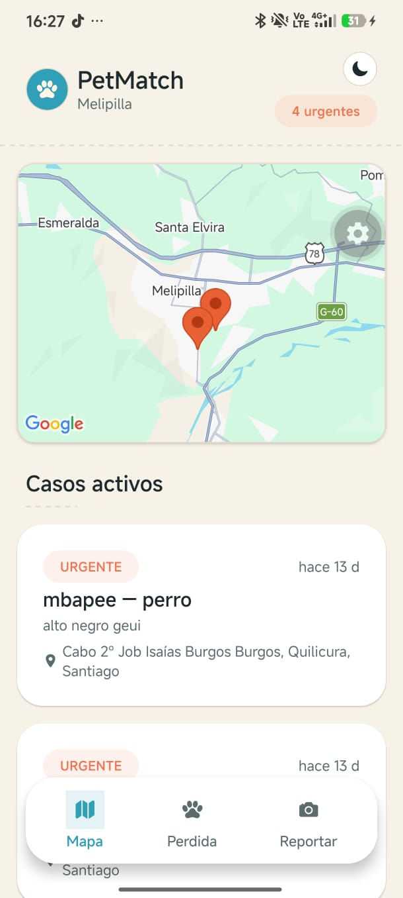
LA APP — MAPA
Casos activos, de un vistazo
Mapa con clustering: pines cercanos se agrupan automáticamente.
Buscador por nombre de mascota para encontrar un caso rápido.
Botón de WhatsApp con mensaje precargado en cada tarjeta.
Tema claro / oscuro elegible por el usuario, con memoria persistente.
6

Slide 7
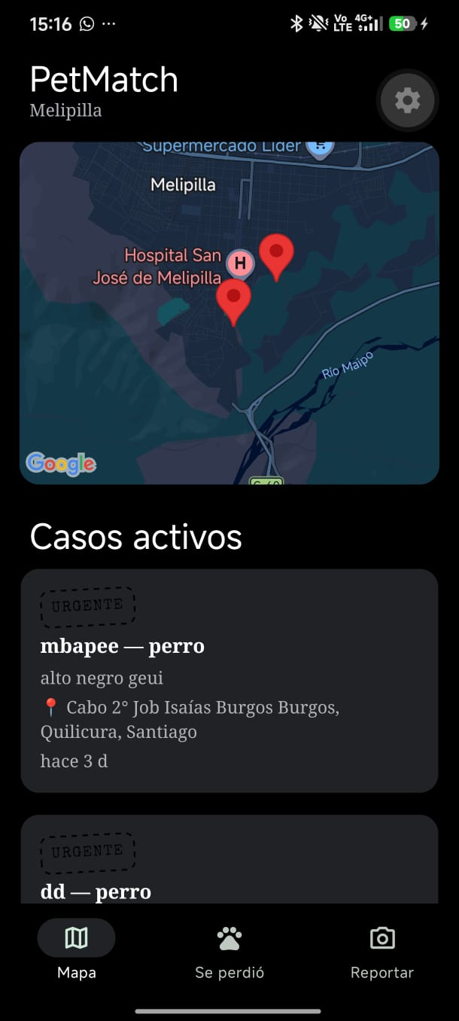
MAPA REAL
Google Maps con datos reales
Integración con react-native-maps y API de Google Maps.
Pines generados desde las alertas reales guardadas en Neon.
Development build propio (EAS Build), no una demo genérica.
Tema oscuro sincronizado en toda la interfaz.
7

Slide 8
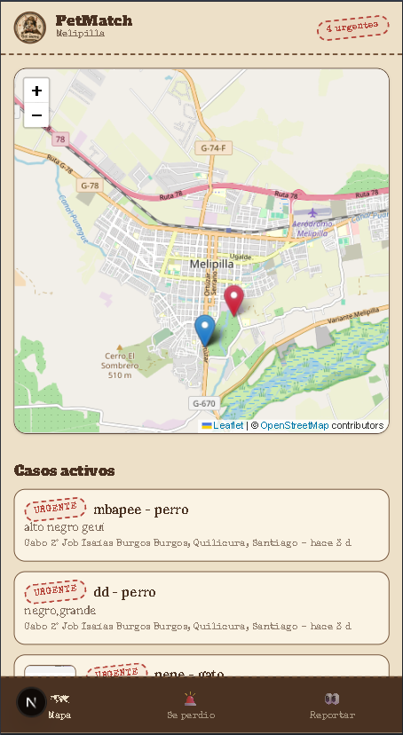
PROCESO DE DISEÑO
Del boceto original a la app real
Boceto inicial
App final
Estética vintage / papel, hecha a mano
Paleta sky teal + cream, nav flotante
8

Slide 9
METODOLOGÍA
Scrum adaptado, en 18 semanas
Definición y diseño
App móvil
Documentación final
S1–S4
S9–S13
S17–S18
1
2
3
4
5
Backend y API
Pruebas y correcciones
S5–S8
S14–S16
Sprints cortos con planificación, desarrollo, prueba funcional y revisión grupal antes de cada nuevo ciclo. Control de versiones con Git y GitHub.
9

Slide 10

Gracias
PetMatch — un canal para que Melipilla reencuentre a sus mascotas más rápido.
Matías Santelises
Desarrollo full-stack (backend, app móvil y diseño)
César Soto
Equipo del proyecto
Moisés Leyton
Equipo del proyecto
Duoc UC · Sede Melipilla · Ingeniería en Informática · Capstone (PTY4614)

